Slide 1
Cryptanalysis Vigenere Cipher
Disusun oleh Kelompok 3
Kriptografi Teknik Informatika Unpad
Tahun 2019
[1] Stinson, Douglas. 1995. Cryptography: Theory and Practice. Amerika Serikat. CRC Press.
[2] Junardi Rebu, Marselinus. 2015. Kriptografi Klasik – Makalah Tugas Akhir. Yogyakarta. Universitas Sanata Dharma

Slide 2
Kelompok 3
Muhammad Fadillah Arsa (140810170005)
Muhammad Fadli Muflih (140810170006)
Diemas Aksya Fachriza (140810170013)
Fadhli Hibatul Haqqi (140810170019)
Muhammad Siradj Al Fauzi (140810170021)
Muhammad Afif (140810170045)
Ikbal Antoni (140810170054)
Yoga Prambudi Sunaryudanto P. (140810170065)

Slide 3
Kriptanalisis Vignere Cipher
Menentukan panjang kunci (m)
Kasiski test
index of coincidence
Menentukan Kunci :
Mutual index of coincidence

Slide 4
Kasiski Test
Ditemukan oleh Friedrich Kasiski tahun 1863
Mengamati segmen yang identik(sama/berulang) pada plainteks, ada kemungkinan jika di enkripsi menjadi segmen yang identik pada cipherteks
Enkripsi menjadi segmen yang identik juga pada cipherteks, jika panjang jarak antara dua segmen yang identik merupakan kelipatan dari panjang kunci.

Slide 5
Kasiski Test
Plainteks : SELAMATDATANGDANSELAMATMALAM
kunci : ABCDABCDABCDABCDABCDABCDABCD
Panjang kunci : 4
Jarak antara segmen yang identik(d)(dihitung dari awal segmen) : 16
Cipherteks : SFNDMBVGAUCQGECQSFNDMBVPAMCP

Slide 6
Kasiski Test
Plainteks : SELAMATDATANGDANSELAMATMALAM
kunci : ABCDEFABCDEFABCDEFABCDEFABCD
panjang kunci : 6
d : 16
Cipherteks : SFNDQFTECWESGECQWJLBODXRAMCP

Slide 7
Kasiski Test
Misal cipherteks :
TIGIMCLFVWIWEYEHTYTIGFEXEGKUWYLFVWIWASGA
d(TIG) = 18 -> faktor-faktor = {2,3,6,9,18}
d(LFVWIW) = 24 -> faktor-faktor = {2,3,4,6,8,12,24}
Irisan
{2,3,6} , maka panjang kunci kemungkinan besar 2,3, atau 6.

Slide 8
Index of Coincidence
Lebih lanjut lagi, m dapat ditentukan dengan menggunakan index of coincidence
Definisi 1.7
Misalkan x = x₁x₂...x_{n} merupakan string alfabet. Index of coincidence dari x dilambangkan I_{c}(x), yang merupakan kemungkinan dua elemen acak di x identik. misalkan frekuensi A,B,C,...Z dilambangkan f0, f1,. . . , f25.

Slide 9
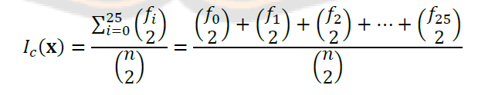
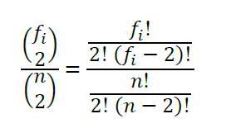
Index of Coincidence
Dua elemen x dapat dipilih dengan C(n,2)
Untuk setiap i, 0<=i<=26, terdapat C(f1,2) dalam memilih kedua elemen menjadi i

Slide 10

Index of Coincidence
Untuk mencari indeks of coincidence :

Slide 11

Index of Coincidence
Jika Teks berbahasa inggris :
p adalah probabilitas kemunculan huruf
Hal ini juga sama untuk x yang didapat dari monoalphabetic cipher.

Slide 12
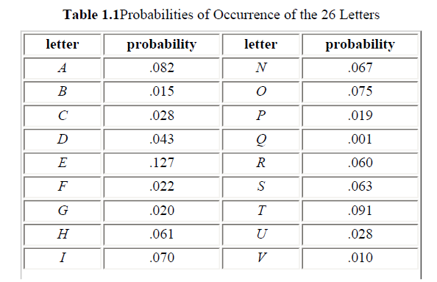
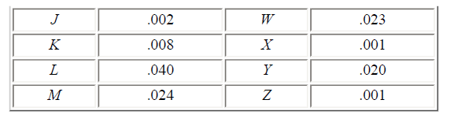
Index of Coincidence

Slide 13
Index of Coincidence
Misal cipherteks y = y₁y₂...y_{n} yang dihasilkan dari vignere cipher.
Tentukan m substring dari ditulis membentuk kolom dari array dimensi m * n/m.
Baris array merupakan merupakan substring dari y_{i} , dimana 1<=i<=m.
m adalah panjang kuncinya.
lalu dihitung Index of coincidence I_{c}(y_{i}), jika panjang kunci benar, maka I_{c}(y_{i}) akan mendekati 0.065
Jika panjang kunci salah, maka teks akan semakin acak dan indeks of coincidence nya tidak mendekati 0.065

Slide 14
Mencari Panjang Kunci
Misalkan, cipherteks :
CHREEVOAHMAERATBIAXXWTNXBEEOPHBSBQMQEQERBW RVXUOAKXAOSXXWEAHBWGJMMQMNKGRFVGXWTRZXWIAK LXFPSKAUTEMNDCMGTSXMXBTUIADNGMGPSRELXNJELX VRVPRTULHDNQWTWDTYGBPHXTFALJHASVBFXNGLLCHR ZBWELEKMSJIKNBHWRJGNMGJSGLXFEYPHAGNRBIEQJT AMRVLCRREMNDGLXRRIMGNSNRWCHRQHAEYEVTAQEBBI PEEWEVKAKOEWADREMXMTBHHCHRTKDNVRZCHRCLQOHP WQAIIWXNRMGWOIIFKEE

Slide 15
Mencari Panjang Kunci
Misalkan, cipherteks :
CHREEVOAHMAERATBIAXXWTNXBEEOPHBSBQMQEQERBW RVXUOAKXAOSXXWEAHBWGJMMQMNKGRFVGXWTRZXWIAK LXFPSKAUTEMNDCMGTSXMXBTUIADNGMGPSRELXNJELX VRVPRTULHDNQWTWDTYGBPHXTFALJHASVBFXNGLLCHR ZBWELEKMSJIKNBHWRJGNMGJSGLXFEYPHAGNRBIEQJT AMRVLCRREMNDGLXRRIMGNSNRWCHRQHAEYEVTAQEBBI PEEWEVKAKOEWADREMXMTBHHCHRTKDNVRZCHRCLQOHP WQAIIWXNRMGWOIIFKEE

Slide 16
Mencari Panjang Kunci
CHR muncul di posisi 1, 166, 236, 276, dan 286.
Jaraknya secara berurutan 165, 235, 275, dan 285.
GCD = 5. Maka asumsikan panjang key 5
Maka :

Slide 17
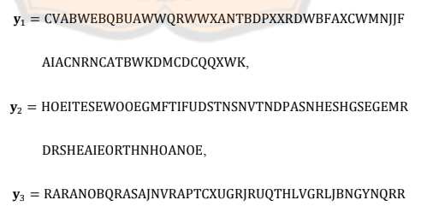
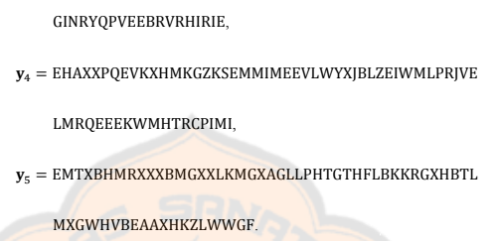
Mencari Panjang Kunci

Slide 18
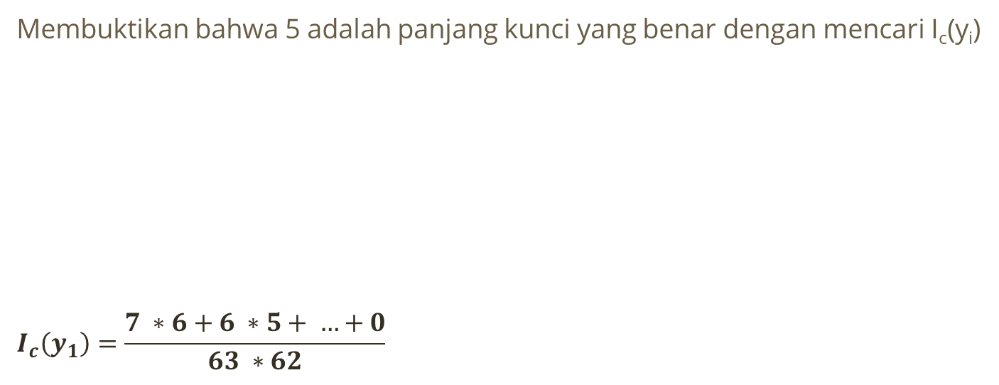
Mencari Panjang Kunci
Membuktikan bahwa 5 adalah panjang kunci yang benar dengan mencari I_{c}(y_{i})
$$I_{c}\left(y_{1}\right)=\frac{7 ∗6+6 ∗5+ …+0}{63 ∗62}$$

Slide 19
Mencari Panjang Kunci
Maka untuk m = 5, didapatkan I_{c}(y_{i}) secara berurutan 0.063, 0.068, 0.069, 0.061 dan 0.072
Dapat dilihat I_{c}(y_{i}) dari m = 5 mendekati 0.065, maka panjang kunci sudah benar.
Sebagai contoh I_{c}(y_{i}) dari panjang kunci yang salah :
m = 1 -> 0.045
m = 2 -> 0.046 dan 0.041
m = 3 -> 0.043, 0.050, dan 0.047
m = 4 -> 0.042, 0.039, 0.046, dan 0.040

Slide 20


Menentukan Kata Kunci
Misalkan panjang kata kunci telah diketahui. Kita hitung nilai Mg (Mutual Index of Coincidence). Berikut adalah rumus untuk mencari Mg :
Rumus diatas dapat dijabarkan seperti berikut:

Slide 21
Menentukan Kata Kunci
Teknik ini diharapkan dapat membantu dalam menentukan nilai yang tepat untuk setiap 1 <= i <= m (m adalah panjang kunci)

Slide 22
Contoh
Misal panjang kunci m adalah 5, maka 1 <= i <= 5. Perlu diketahui ketika m=5, maka dimiliki 5 buah y (cipher text)

Slide 23
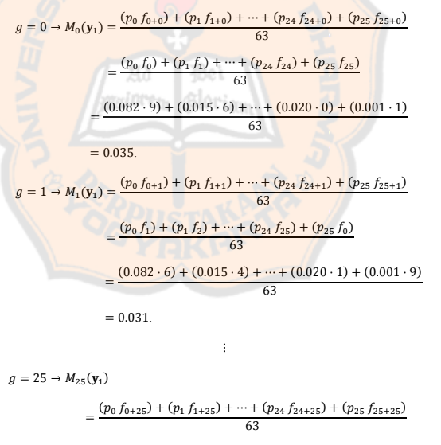
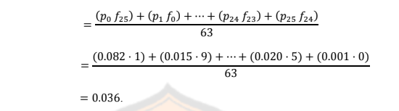
Contoh
Untuk i=1, diperoleh seperti berikut :

Slide 24
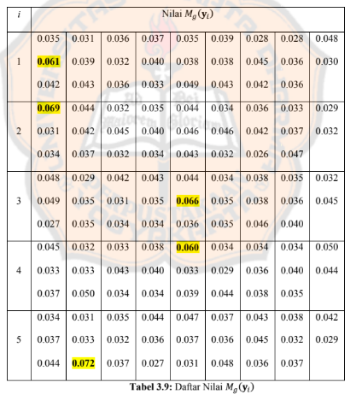
Contoh
Dengan cara yang sama untuk i = 2 sampai i = 5, didapatkan nilai tersebut dalam bentuk tabel berikut

Slide 25
Contoh
Untuk setiap nilai Mg yang paling mendekati 0.065, itulah key yang kemungkinan terbesarnya adalah benar. Maka dari itu, ditemukan Key nya adalah (9,0,13,4,19) atau JANET.

Slide 26
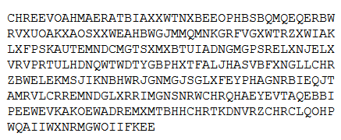
Hasil Dekripsi
Dengan menggunakan kata kunci JANET:
The almond tree was in tentative blossom. The days were longer, often ending with magnificent evenings of corrugated pink skies. The hunting season was over, with hounds and guns put away for six months. The vineyards were busy again as the well-organized farmers treated their vines and the more lackadaisical neighbors hurried to do the pruning they should have done in November.

